Slide 1
SISTEMA IMMUNITARIO 4 ADATTATIVO: I LINFOCITI T E B
PRANIC HEALING
DOTT. SIGFRIDO FORCELLINI

Slide 2
LINFOCITI T E B
GARANTISCONO UNA RISPOSTA IMMUNITARIA SPECIFICA CHE SI ADATTA A UN ANTIGENE, DA CUI IL NOME “IMMUNITA’ ADATTATIVA”
I LINFOCITI B PRODUCONO IMMUNOGLOBULINE CHE CIRCOLANO NEL SANGUE
I LINFOCITI T SONO COINVOLTI NEL DANNO DIRETTO AI MICRORGANISMI

Slide 3
LINFOCITI T E B
FASE DI MATURAZIONE (TIMO T O MIDOLLO OSSEO B): RICONOSCERE IL SELF (E MUOIONO)
FASE MATURA (PERIFERIA): RICONOSCERE IL NON-SELF E ATTACCARLO

Slide 4
SELF E NON-SELF IN IMMUNOLOGIA
SELF
CIO’ CHE SONO IO, VERSO CUI IL SISTEMA IMMUNITARIO DEVE ESSERE TOLLERANTE
NON-SELF
CIO’ CHE NON SONO IO, VERSO CUI IL SISTEMA IMMUNITARIO DEVE DIFENDERMI
E I POLLINI?
E LE MALATTIE AUTOIMMUNI?
E I TUMORI?

Slide 5
FASE ANTIGENE DIPENDENTE
I LINFOCITI T E B STANNO NEI LINFONODI O MILZA PERCHE’ E’ PROBABILE CHE UN EVENTUALE ANTIGENE PASSI DA LI’ (VIA LINFATICA O EMATICA)
SE LO INCONTRANO:
ESPANSIONE CLONALE: EFFETTORI O MEMORIA
RICHIAMANO ALTRE CELLULE IMMUNITARIE
ATTIVAZIONE

Slide 6
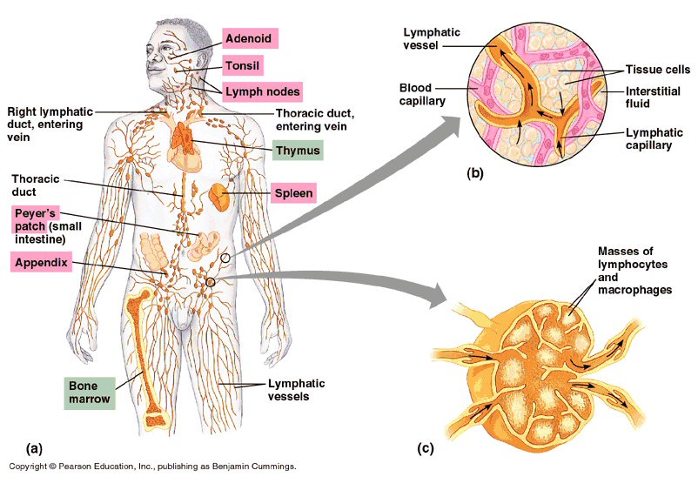

Slide 7
LINFOCITI T
MATURANO NEL TIMO
STAZIONANO TRA LINFONODI E MILZA
VENGONO ATTIVATI DA CELLULE CHE MOSTRANO ANTIGENI SULLA PROPRIA MEMBRANA
TIPI DIVERSI CON DIVERSE FUNZIONI:
T CITOTOSSICI
ATTACCANO DIRETTAMENTE CELLULE INFETTATE
T HELPER
STIMOLANO I LINFOCITI B A PRODURRE ANTICORPI
NK (NATURAL KILLER)
ANTITUMORALE E ANTIVIRALE NON DIPENDENTE DA CONTATTO CON ANTIGENE

Slide 8
LINFOCITI B
MATURANO NEL MIDOLLO OSSEO (=BONE MARROW)
STAZIONANO TRA LINFONODI E MILZA
DEVONO ESSERE ATTIVATI DA UN LINFOCITA T HELPER
QUANDO ATTIVATI
PRODUCONO IMMUNOGLOBULINE = ANTICORPI
DIVENTANO LINFOCITI B MEMORIA

Slide 9
GLI ANTICORPI
IgG (IMMUNOGLOBULINA G) 80%
MEMORIA
ATTRAVERSA PLACENTA E SI TROVA NEL LATTE MATERNO
IgA
SECRETIVA (SALIVA, LATTE, MUCO, LACRIME)
IgM
MALATTIA IN CORSO (1^ SETTIMANA), POI SCOMPARE
IgE
PARASSITI, ELMINTI
REAZIONE IMMEDIATA
ALLERGIA, SHOCK ANAFILATTICO
IgD
RECETTORE DI MEMBRANA?

Slide 10
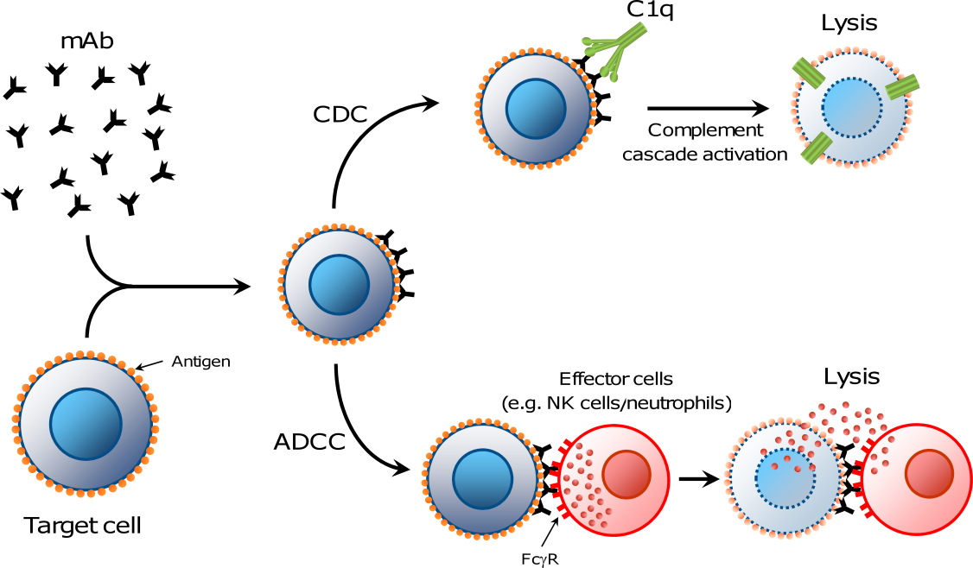
GLI ANTICORPI
DANNO DIRETTO
CONSENTONO IL RICONOSCIMENTO DELL’ANTIGENE DA PARTE DI LINFOCITI T E NEUTROFILI PER LA LISI CELLULO-MEDIATA

Slide 11
LINFOCITI T E B MEMORIA
AL PRIMO INCONTRO CON UNA CELLULA INFETTATA DAL VIRUS SI CREANO LINFOCITI MEMORIA CHE POSSONO VIVERE PER TUTTA LA VITA DELL’INDIVIDUO
AL SECONDO INCONTRO LA REAZIONE E’ COSI’ FORTE E VELOCE (3-5 GIORNI) CHE NON DA’ SINTOMI DI INFEZIONE
QUESTA E’ LA RATIO DELLE VACCINAZIONI
LE MALATTIE VIRALI CHE CAMBIANO GENOMA SPESSO (RAFFREDDORE, INFLUENZA, MALATTIE “MODERNE”) SONO POCO COLPITE DA CELLULE MEMORIA

Slide 12
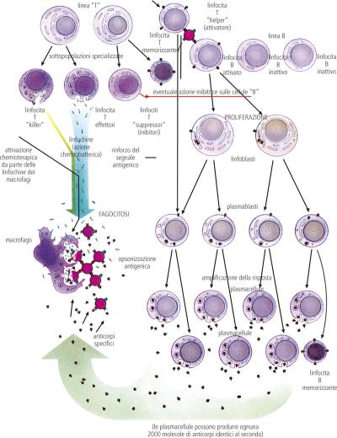
OGNI PLASMACELLULA PRODUCE 2000 ANTICORPI AL SECONDO

Slide 13
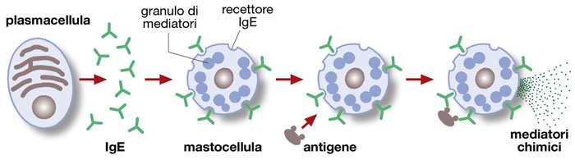
ALLERGIE
LE IMMUNOGLOBULINE E (IgE) SONO COINVOLTE NEL MECCANISMO DELL’ALLERGIA
ES: ASMA, ORTICARIA, ALLERGIE ALIMENTARI E STAGIONALI, SHOCK ANAFILATTICO
LINFOCITI B ATTIVATI

Slide 14
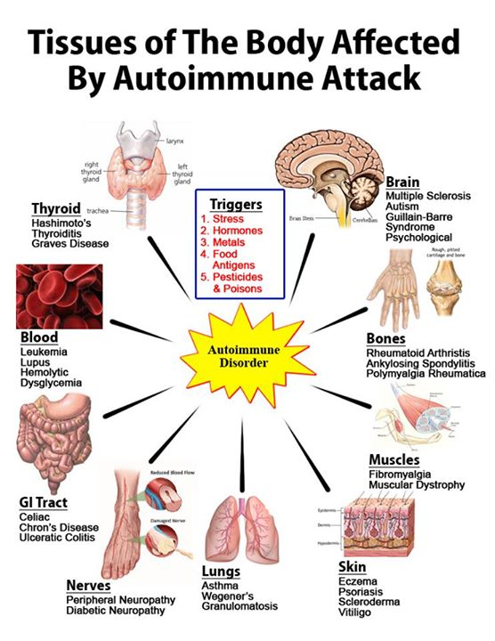
MALATTIE
AUTOIMMUNI:
TIROIDITE
LUPUS
CELIACHIA
M. CHRON, RCUE
ASMA
ORTICARIA
PSORIASI
VITILIGO
FIBROMIALGIA
ARTRITE REUMATOIDE
SCLEROSI MULTIPLA

Slide 15
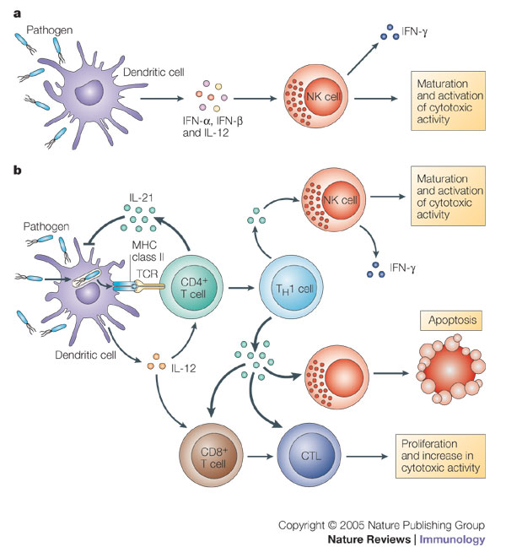
L’IMMUNITA’ ASPECIFICA E ADATTATIVA DIALOGANO TRA LORO

